Slide 1
Протокол IPv4

Slide 2
Протокол ІРv4
(RFC-760, RFC-791)
Рівень IP надає точку входу в систему доставки, що використовується для передачі даних через мережу Internet. IP-протокол функціонує на всіх мережних станціях, підключених до підмережі, забезпечуючи передачу дейтаграм маршрутизаторам або безпосередньо іншим пристроям тієї ж мережі. Протокол IP забезпечує не орієнтовану на встановлення безпосереднього з'єднання доставку даних між вузлами IP-мережі.

Slide 3
Протокол ІРv4
Основна мета IP – надати базовий спосіб передачі даних у мережу і одержання даних з мережі.
Для цього він реалізує дві функції: адресацію (addressing) і фрагментацію (fragmentation).
IP надає не орієнтовану на з'єднання службу доставки для протоколів верхніх рівнів. Це означає, що IP не організує сеанс зв'язку (віртуальний канал) між робочими станціями передавача і приймача до моменту передачі даних одержувачеві. Він інкапсулює дані, передані йому, і доставляє їх оптимальним чином.

Slide 4
Протокол ІРv4
Для опису процесу фрагментації використовується декілька спеціальних термінів:
  Segmentation (сегментація) - процес розбивки дейтаграми на декілька менших дейтаграм.
  Reassembly (компоновка) - процес об'єднання маленьких дейтаграм у початкову велику дейтаграму.
  Concatenation (конкатенація) - процес об'єднання декількох невеликих дейтаграм в одну велику дейтаграму, причому дейтаграми, що об’єднуються, можуть бути з різних прикладних програм різних користувачів.
  Separation (поділ) - зворотний конкатенації процес розбивки цілої дейтаграми на декілька невеликих дейтаграм для різних прикладних програм.

Slide 5
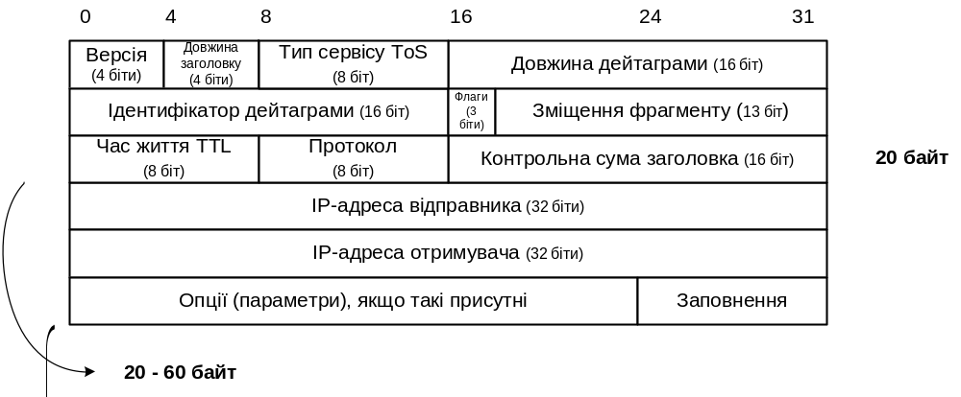
Формат заголовку ІР-дейтаграми

Slide 6
Поля заголовку ІР-дейтаграми
Версія (Version) – встановлює формат заголовка пакета і визначає поточну версію IP, яка використовується мережною станцією.
Довжина заголовку IHL (Internet Header Length). Визначає довжину заголовка IP-дейтаграми в 32-бітних словах. Це поле необхідне, оскільки довжина заголовка може бути різної залежно від поля параметрів. Мінімальне значення цього поля дорівнює 5 (20 байт).

Slide 7
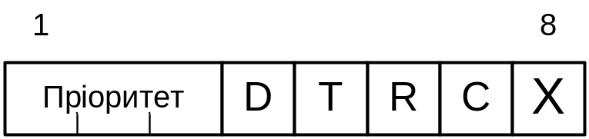
Поля заголовку ІР-дейтаграми
Тип сервісу TOS (Type of Service)
  Пріоритети ((precedence) на практиці використовується рідко):
  0 (000) – звичайний;
  1 (001) – пріоритетний;
  2 (010) – негайний;
  3 (011) – терміновий (миттєвий);
  4 (100) – екстрений (більш, ніж миттєвий);
  5 (101) – CEITIC/ECP;
  6 (110) – міжмережне управління;
  7 (111) – мережне управління.

Slide 8
Поля заголовку ІР-дейтаграми
Тип сервісу TOS (Type of Service)
RFC 1340, RFC 1349, RFC 1455
D – Date – мінімальна затримка;
T – Throughput – максимальна пропускна спроможність;
R – Reliability – максимальна надійність;
C – Cost – мінімальна вартість.
За замовчуванням всі біти встановлені в 0 (звичайний сервіс).

Slide 9
Поля заголовку ІР-дейтаграми
Рекомендовані значення TOS
D T R C
1 0 0 0 Telnet, FTP (команди), TFTP, SMTP (команди),
DNS (запит UDP);
0 1 0 0 FTP (дані), масивні дані, SMTP (дані),
DNS (зонний обмін);
0 0 1 0 IGP (будь-який);
0 0 0 1 NNTP;
0 0 0 0 DNS (запит TCP), ICMP (запит, помилка), BOOTP;
1 1 1 1 Максимальна безпека (RFC 1455).

Slide 10

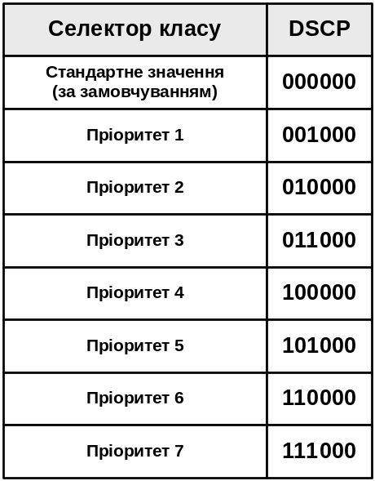
Поля заголовку ІР-дейтаграми
Заміна ToS на DSCP (RFC-2474)
До середини 90-х років поле TоS майже ніколи не використовувалось. Але після початку розробки засобів забезпечення якості обслуговування QoS (Quality of Service) увага до цього параметру зросла.
В результаті поле TоS замінено на поле диференціального обслуговування DSCP (Differenciated Services Code Point).
DS - диференціальне обслуговування;
CU - поки що не визначено.

Slide 11
Поля заголовку ІР-дейтаграми
Заміна ToS на DSCP (RFC-2474)
На базі DSCP розроблена технологія "покрокової поведінки" PHB (per Hop Behavior). В рамках цієї політики визначають коди DSCP в класах.
Наприклад, для політики невідкладної переадресації EF рекомендується значення DSCP=101110. Ця політика відповідає найбільш високому рівню обслуговування.
Маршрут транспортування IP-дейтаграми неможливо знати заздалегідь, що пов’язано з покроковим (поетапним) прийняттям рішення про маршрут передачі кожного пакету (дейтаграми). Ця властивість маршрутизації обумовлена тим, що IP протоколом передачі даних без встановлення з’єднання.

Slide 12
Поля заголовку ІР-дейтаграми
Довжина дейтаграми (Total Length). Поле загальної довжини показує сумарну довжину всієї дейтаграми, обчислену в байтах, включаючи заголовок і дані. Це поле може приймати значення до 65535 байтів, однак такі довгі дейтаграми не використовуються при роботі IP-протоколу.
На канальному рівні такі дейтаграми неминуче фрагментуються з урахуванням обмежень канального інтерфейсу.
Зазвичай хости приймають дейтаграми, розмір яких не перевищує 576 байт.
ТСР-модуль, зазвичай, розбиває повідомлення на фрагменти розміром 512 байт.

Slide 13
Поля заголовку ІР-дейтаграми
Ідентифікатор дейтаграми містить унікальний код дейтаграми, що визначає порядковий номер дейтаграми в послідовності. Це поле використовується приймаючим вузлом для об’єднання в єдине ціле фрагментів дейтаграми. Значення цього поля встановлюється відправником.
Флаги
  Біт 0 – зарезервований.
  Біт 1 виконує управління фрагментацією:
  DF=0 - можна фрагментувати,
  DF=1 - фрагментація заборонена.
  Біт 2 показує чи є даний фрагмент останнім.
  MF=0 - останній фрагмент,
  MF=1 - є наступний фрагмент.
Зміщення фрагменту показує, де у вихідній дейтаграмі перебуває даний фрагмент. Величина зміщення задається в 64-бітних блоках. Перший фрагмент має нульове зміщення. Поле загальної довжини вказує довжину вихідного пакету, а поле зміщення показує вузлу, що здійснює збирання, зміщення відносно його початку.

Slide 14
Поля заголовку ІР-дейтаграми
Значення | Область дії
0 | Даний пристрій
1 | Дана мережа
32 | Дана область
64 | Даний регіон
128 | Даний континент
255 | Без обмежень
Час життя (Time to live – TTL) – величина цього поля означає граничний термін, протягом якого дана дейтаграма може перебуває в мережі, тобто передаватися від шлюзу до шлюзу, від сегмента до сегменту. Встановлюється відправником дейтаграми і вимірюється або секундах, або в кількості проміжних комунікаційних вузлів.

Slide 15
Поля заголовку ІР-дейтаграми
Протокол верхнього рівня показує, який з протоколів верхнього рівня (TCP, UDP, XTP, OSPF, ICMP тощо) повинен одержати ці дані. Це поле дозволяє мультиплексування. Поверх протоколу IP може знаходитись багато протоколів.
    ICMP
    IP
    TCP
    EGP
    IGP
    UDP
    XTP
    RSVP

Slide 16
Поля заголовку ІР-дейтаграми
Контрольна сума заголовку (Cyclic Redundancy Check – CRC) забезпечує контроль цілісності заголовка.
При одержанні дейтаграми кожен маршрутизатор заново обчислює контрольну суму, оскільки в кожному маршрутизаторі, через який проходить дейтаграма, змінюється значення поля TTL.
IP-адреса відправника і IP-адреса одержувача визначають IP-адреси станції, що передала пакет, і кінцева цільова IP-адреса, до якої пакет повинен бути доставлений. Будь-яка IP-адреса ідентифікує конкретну IP-мережу та станцію в IP-мережі.

Slide 17
Поля заголовку ІР-дейтаграми
Параметри ІР. Поле опцій (змінної довжини) не обов'язково присутнє в кожній дейтаграмі.
Дане поле забезпечує контрольні функції, які можуть бути корисні або необхідні в ряді випадків (наприклад, для зберігання тимчасових міток, ключів таємності, параметрів нестандартної маршрутизації тощо).
Хоча це поле не є обов’язковим, але його повинні вміти обробляти всі IP-модулі, хоча в деяких мережах (наприклад, у мережах, що забезпечують таємність передачі) наявність певних значень цього поля обов'язкова.
Довжина поля є змінною залежно від кількості параметрів, які необхідно передати дейтаграмі.

Slide 18
Поля заголовку ІР-дейтаграми
Поле параметрів може містити:
  параметри, за допомогою яких хост може передати інформацію про рівень безпеки, групі ізоляції, обмеженнях передачі тощо для даної дейтаграми;
  структури, які дозволяють відправникові дейтаграми визначати маршрут передачі через шлюзи до адреси призначення;
  структуру, в яку записуються адреси шлюзів (або інших комунікаційних вузлів) при передачі дейтаграми за визначеним маршрутом до адресата;
  часові мітки проходження шлюзів маршрутизації. Поле зберігає структуру, в яку записується час і адреса модуля, через який була передана дейтаграмма в даний момент.

Slide 19
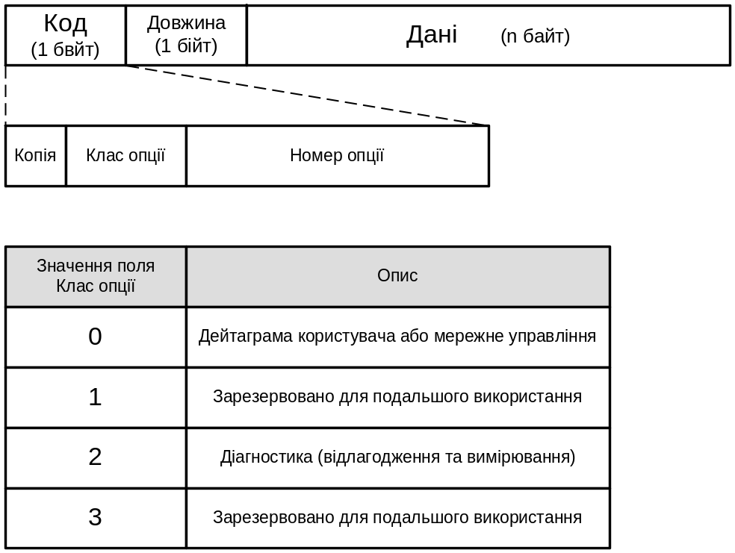
Поля заголовку ІР-дейтаграми
Формат опції
Копія = 1: опція повинна бути скопійована в усі фрагменти дейтаграми.
Копія = 0: опція копіюється тільки в перший фрагмент дейтаграми.

Slide 20
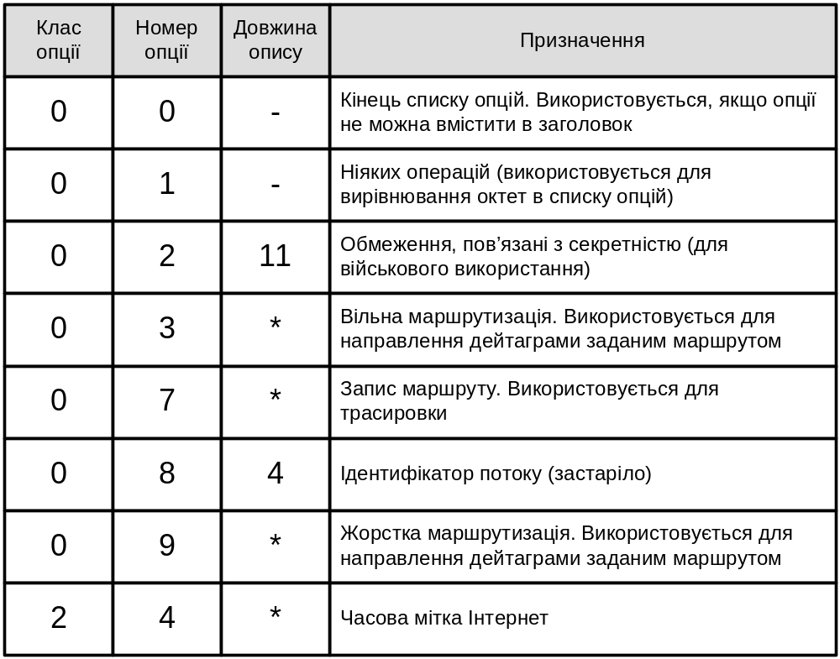
Поля заголовку ІР-дейтаграми

Slide 21
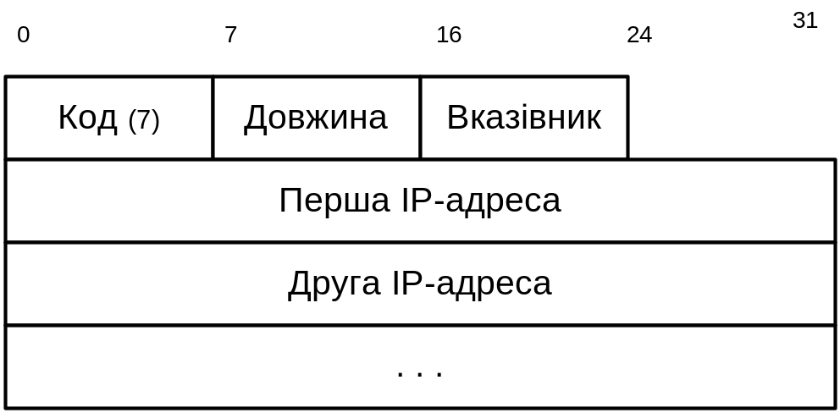
Поля заголовку ІР-дейтаграми
Опція Запис маршруту створює дейтаграму, в якій зарезервовано місце, куди кожний маршрутизатор на шляху передачі повинен записати свою ІР-адресу (наприклад, утиліта traceroute).
Довжина – повний розмір запису, включаючи перші три октети.
Вказівник – вказує на першу вільну позицію в списку Р-адрес, куди можна записати чергову адресу.

Slide 22
Поля заголовку ІР-дейтаграми
Опція Маршрут відправника надає можливість відправки дейтаграми шляхом, який задається відправником. Це дозволяє досліджувати різні маршрути, в тому числі і ті, які недоступні через вузлові маршрутизатори.
Існує дві форми такої маршрутизації:
    вільна;
    жорстка.
Жорстка маршрутизація означає, що адреси визначають точний маршрут дейтаграми. Перехід від однієї адреси до іншої може включати тільки одну мережу.
Вільна маршрутизація відрізняється від жорсткої можливістю переходу між двома адресами списку ІР-адрес більш, ніж через одну мережу.

Slide 23
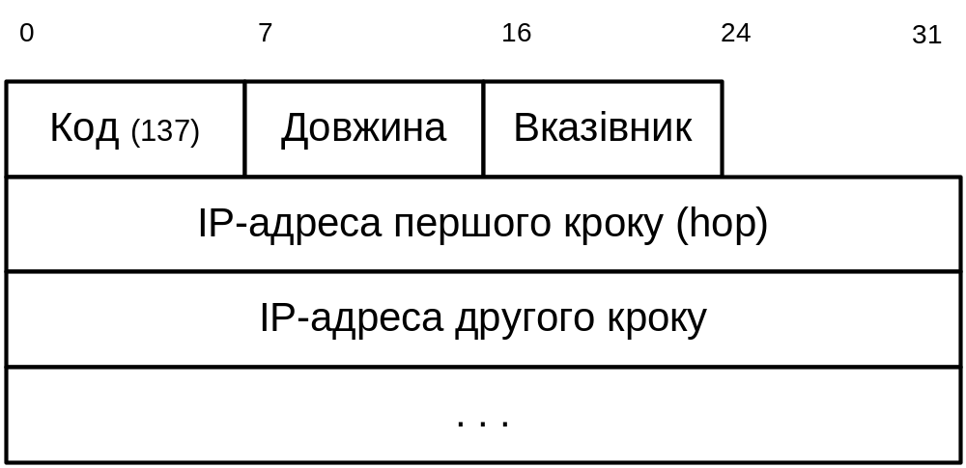
Поля заголовку ІР-дейтаграми
Довжина задає розмір списку адрес.
Вказівник визначає адресу чергового маршрутизатора на шляху дейтаграми.

